Slide 1
Симулятор робота-пылесоса
Реализация игры-антистресс на Python

Slide 2
Суть игры
Вы играете за обычного робота пылесоса. Ваша цель - убраться во всех комнатах квартиры.

Slide 3









Предметы в игре
Все предметы в игре - спрайты
Предметы мебели на уровне (имеют коллизию)
Мусорка
(в ней можно очистить бак)
Индикатор наполненности бака
Частички мусора
Пол
(он тоже спрайт)

Slide 4
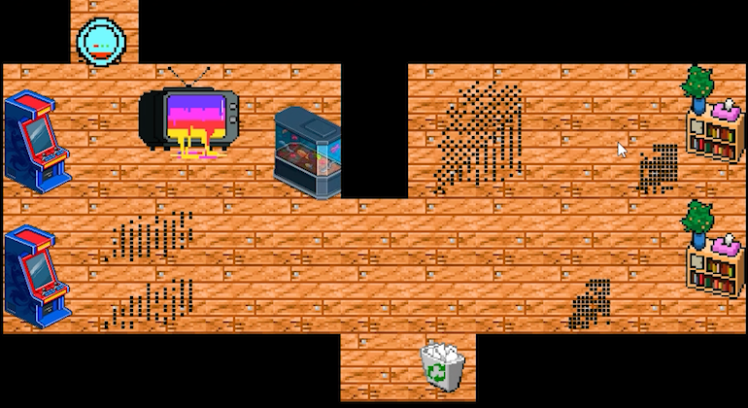
Дизайн уровней
Уровни строятся из стенок, пола, разбросанного мусора и предметов мебели

Slide 5
Как строятся уровни
В текстовом документе хранится файл с таким содержанием, на основе него строится уровень, каждый предмет имеет своё условное обозначение.
110111111111 1
1и0t0 а1e000ш1
1000001000q0 1
1иw00000000ш1
10w000000q001
1111110м11111
0 – пол
1 – стена
q, w, e – кучки мусора разных размеров
t, ш, и, а – предметы мебели
м - мусорка

Slide 6
Коллизия
Коллизию в уровне имеют стены и мебель.
В программе в глобальной переменной запоминается последняя нажатая клавиша и когда в методе update класса робота проходит проверка spritecollideany, робот отъезжает на 2 пикселя в сторону, основываясь на последнюю клавишу.

Slide 7


Мусор
Каждая соринка является отдельным спрайтом.
В уровне они расположены структурами, которые создаёт специальная функция.
У каждой частички есть коллизия, если робот столкнётся с ней, то она удалится из её группы спрайтов, поэтому с помощью len(trash_sprites.sprites()) можно отследить, сколько всего осталось спрайтов в группе.
Чем больше поглощено частичек, тем меньше скорость. При достижении крайнего значения частички уже не собираются, поэтому нужно доехать до мусорки и сбросить груз.

Slide 8
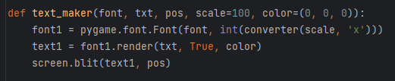
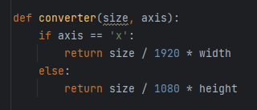
Вспомогательные функции
Для значительного сокращения кода я сделал функции, помогающие при повторении одинаковых действий.
Функция вывода текста на экран:
Функция для адаптации размеров под разные мониторы:
width, height = pygame.display.Info().current_w, pygame.display.Info().current_h
А так же функция для создания кучек мусора и функция для размещения этих кучек на экран.

Slide 9
Кнопки выбора уровня
Кнопки являются спрайтами.
При нажатии на клавишу мыши в метод update группе спрайтов передаётся позиция клика, с помощью функции self.rect.collidepoint(pos) определяем, попал клик на кнопку или нет.
Если попал, то через with open() открывается нужный текстовый документ с картой уровня, до этого удалив все отображаемые спрайты с помощью метода .remove()
trash_sprites.remove(trash_sprites.sprites())

Slide 10
Спасибо за внимание!

